Slide 1
R O Z P R Á V K A

Slide 2
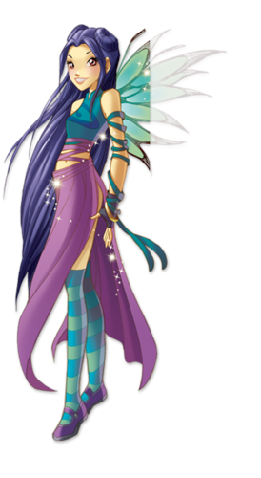
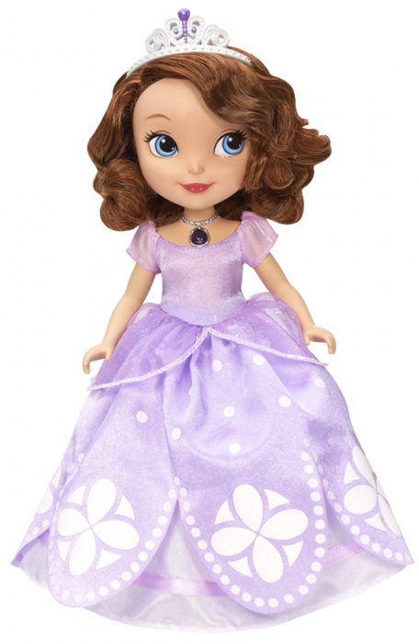
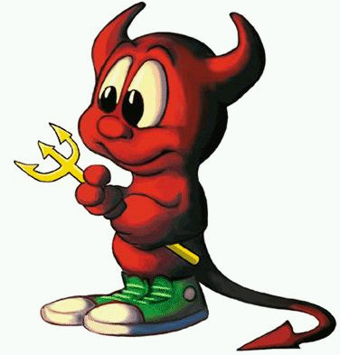
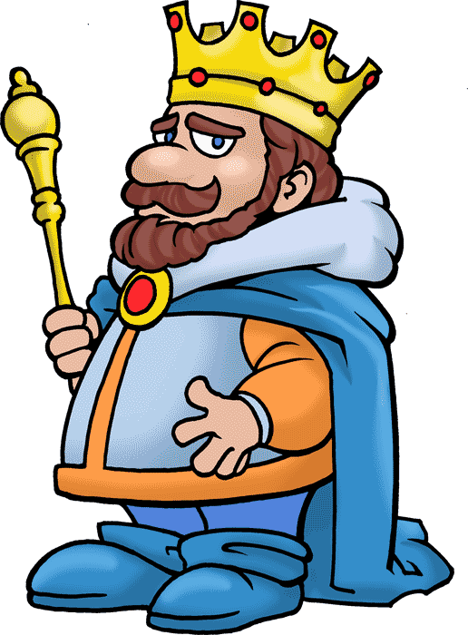
Rozprávka
Rozprávka je vymyslený príbeh.
V rozprávke víťazí dobro nad zlom, zlo je vždy potrestané.
V rozprávkach vystupujú nadpriro- dzené postavy.

Slide 3
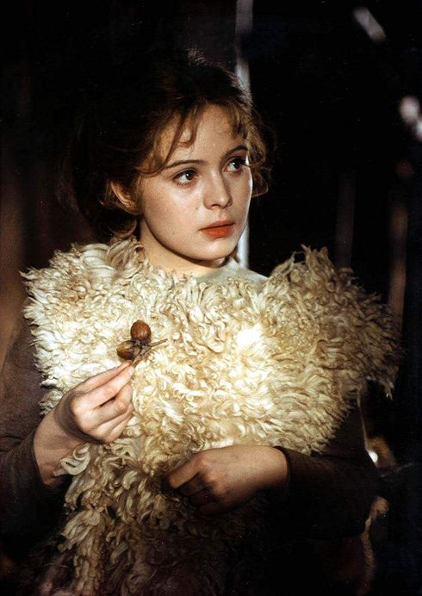
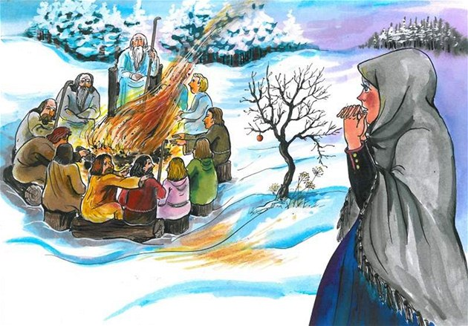
Rozprávka
V rozprávke sa využíva symbolika čísiel.
napr. 3 – 3 oriešky pre Popolušku.
O troch prasiatkach
7 - za siedmimi horami a dolami
12 - O dvanástich mesiačikoch

Slide 4
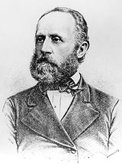
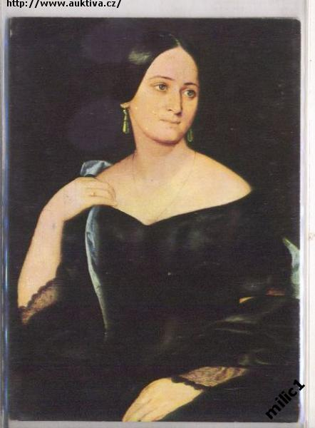
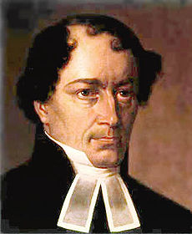
Rozprávka
Zberatelia slovenských ľudových rozprávok boli Pavol Dobšinský, Ján Kollár, Božena Němcová.
Pavol Dobšinský
Božena Němcová
Ján Kollár

Slide 5

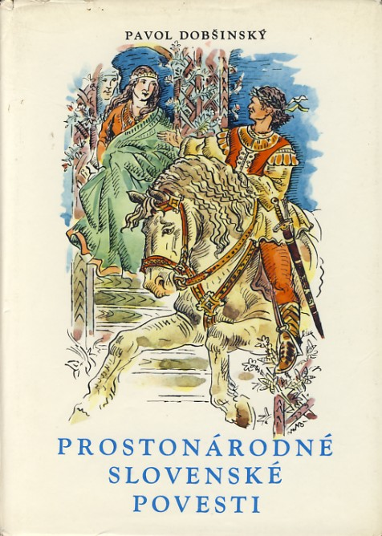
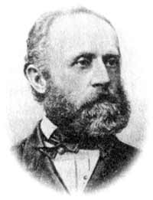
Pavol Dobšinský
Pavol Dobšinský – zaslúžil sa o zachovanie našej ľudovej slovesnosti (rozprávky, piesne, porekadlá, príslovia)
Rozprávky vyšli pod názvom Prostonárodné slovenské povesti.

Slide 6
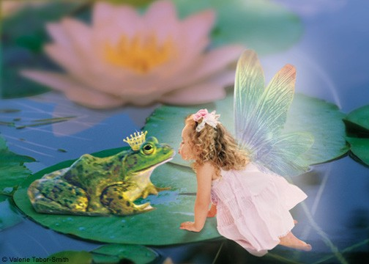
Rozprávka
Ľudové rozprávky – nemajú autora, vznikli v dávnej minulosti, zachovali sa ústnym podaním (tradovaním)

Slide 7
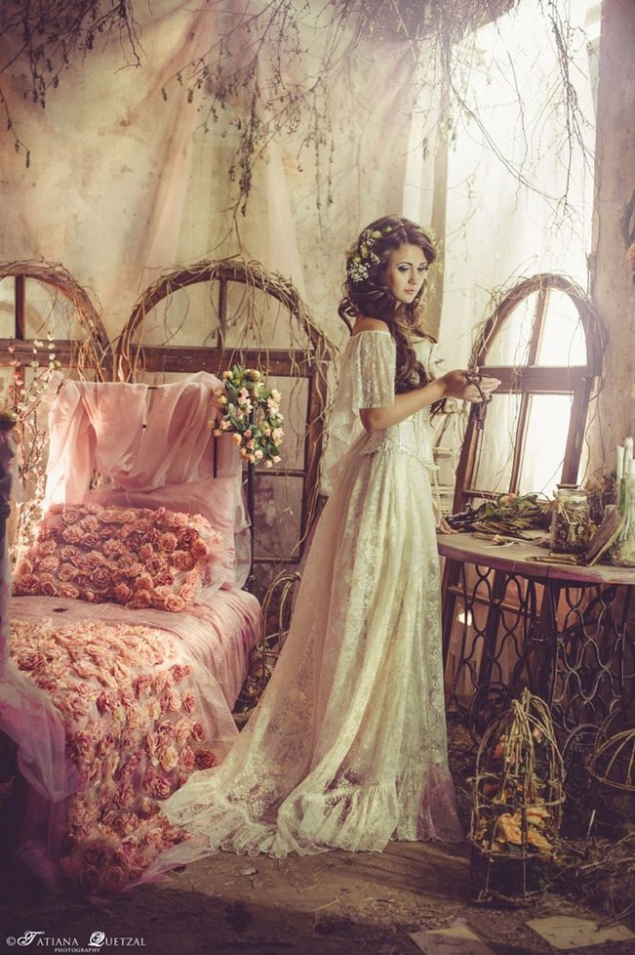
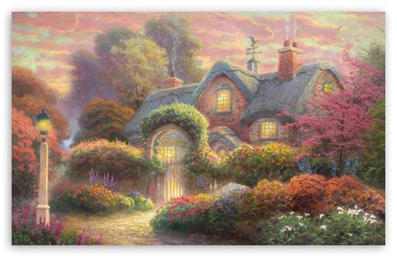
Rozprávka
Rozprávač - rozpráva príbeh, ktorý sa odohráva.
Hlavná postava- viaže sa k nej celý príbeh.
Ostatné postavy sa nazývajú vedľajšie postavy.

Slide 8
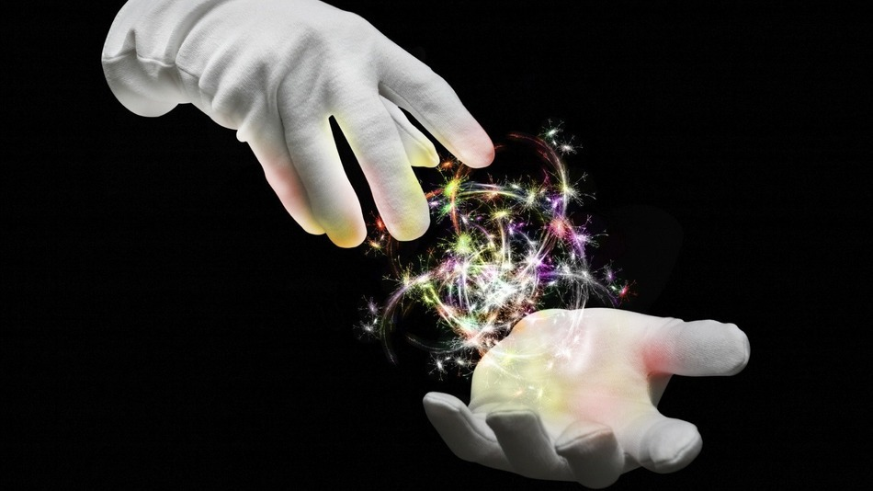
Rozprávka
Rozprávky podľa obsahu delíme:
Fantastické
Zvieracie
Realistické
Fantastická rozprávka - vystupujú v nej nadprirodzené postavy, čarovné predmety, magické čísla.

